Slide 1
Архітектура, живопис, іконостас і скульптура XIV – першої пол. XVII ст.
Вепрук Анастасія

Slide 2
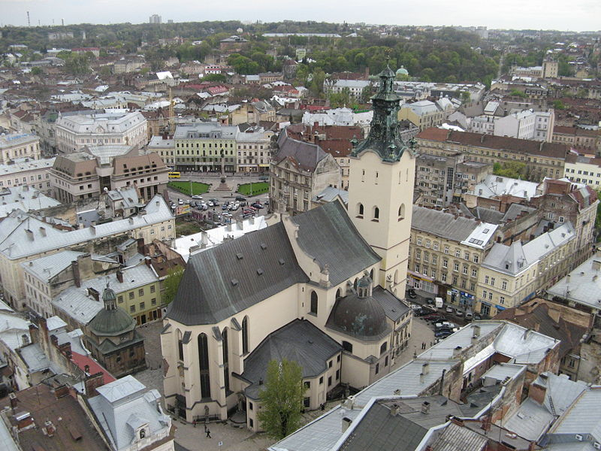
Архітектура XIV-XV ст.
Архітектурі кінця XIV — 1-ої пол. XV ст. притаманний готичний стиль.
Серед культових споруд переважали католицькі костели. Вирішальну роль у формуванні нового стилю відіграв Латинський кафедральний собор у Львові.

Slide 3
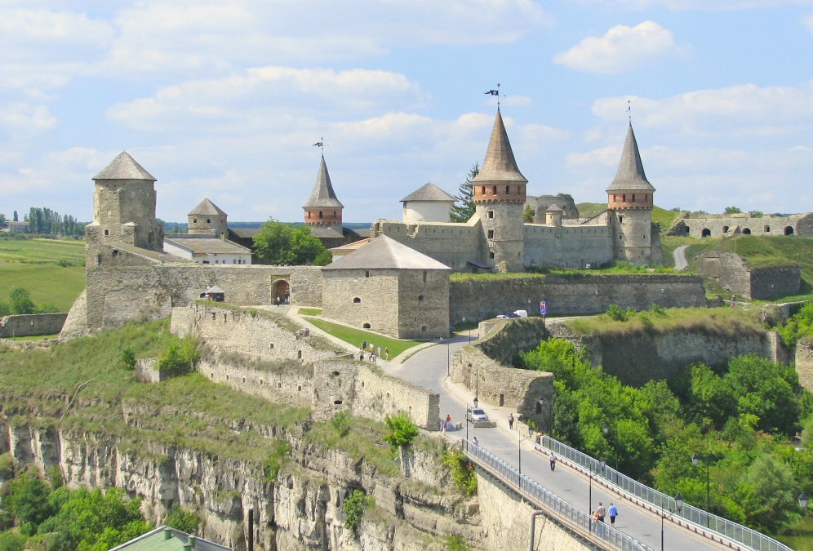
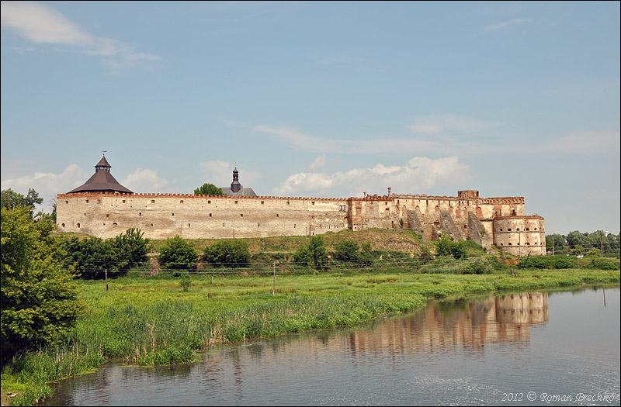
Архітектура XV-XVI ст.
Архітектура XV-XVI ст. знаменита насамперед замковими спорудами.
Кам’янець-Подільська фортеця , Хмельницька обл.
Меджибізький замок, Хмельницька обл.

Slide 4
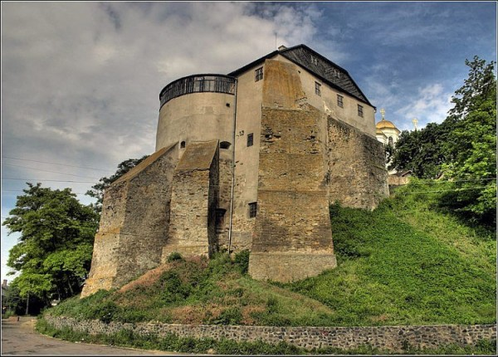
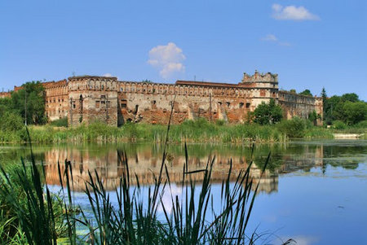
Архітектура XV-XVI ст.
Острозький замок, Рівненська обл.
Замок у Старому Селі,
Львівська обл.

Slide 5
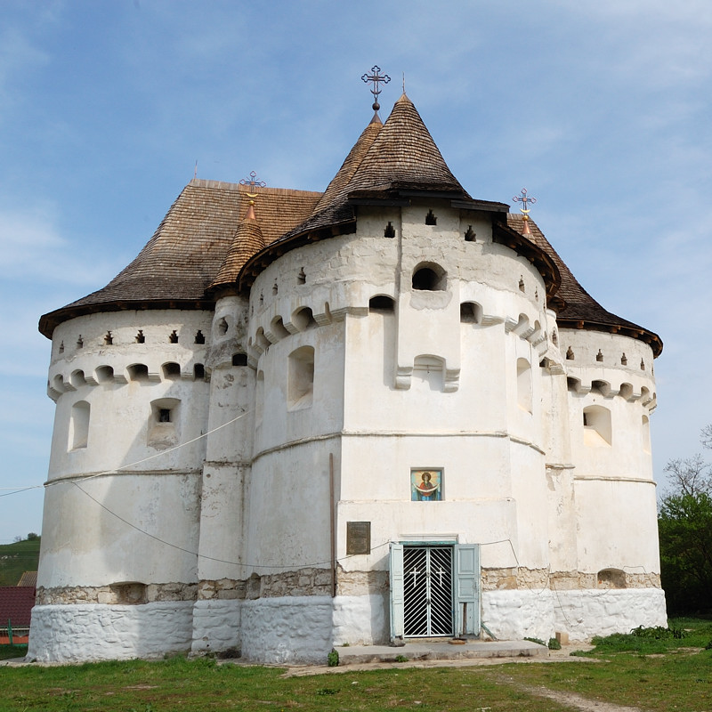
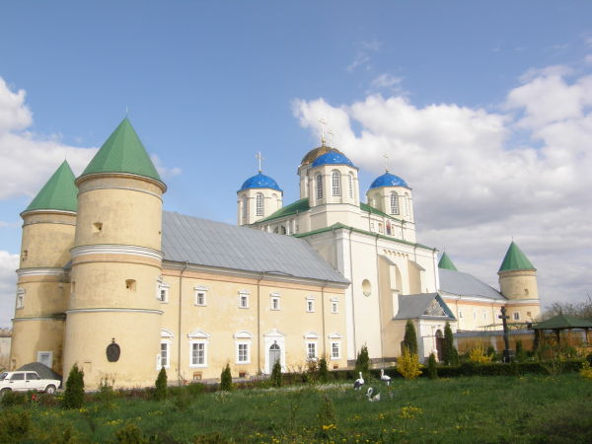
Архітектура XV-XVI ст.
Активно велося і церковне будівництво, причому деякі церкви і монастирі проектувалися як оборонні споруди.
Село Сутківці, Хмельницька обл.
Село Межиріч, Рівненська обл.

Slide 6
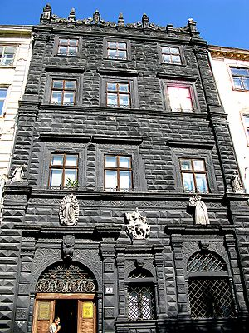
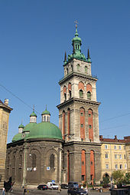
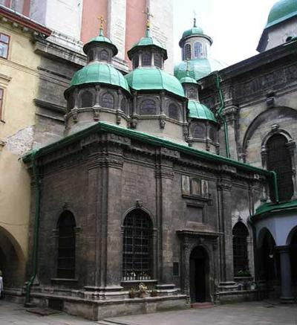
Архітектура XVI-XVII ст.
У XVI–XVII ст. в Україні розповсюдився стиль Ренесансу. Найяскравіше він відобразився в архітектурі Львова.
«Чорна кам’яниця»
Корняктова вежа
Каплиця Трьох Святих

Slide 7
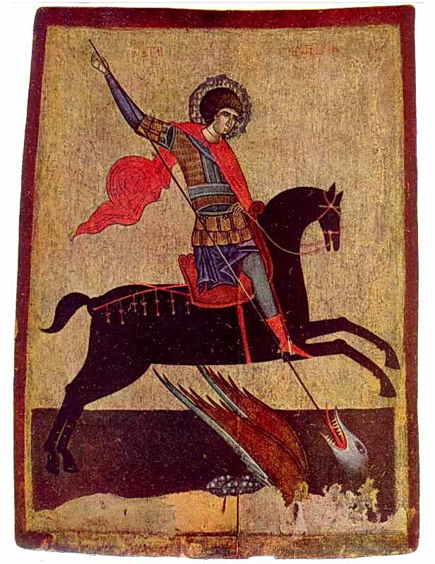
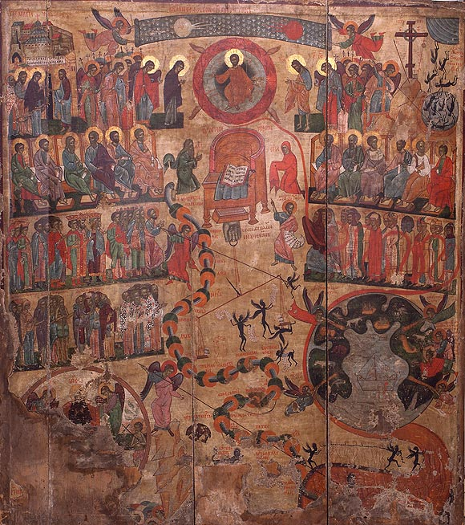
Живопис
Український живопис XIV—XVI ст. розвивався під животворним впливом іконопису княжої доби. Митці дбали про виразність картини, її лаконічність, простоту, ідейність змісту.
Центрами живопису були Києво-Печерська лавра, а також міста Львів, Перемишль.
Найчастіше трапляються ікони Юрія Змієборця, Богородиці, Архангела Михайла, Розпуття Ісуса, Таємної вечері, Різдва, Страшного суду тощо.
Юрій Змієборець
Страшний суд

Slide 8
Іконостас
На підставі збережених ікон з XІV-XV століть, більша частина яких — твори великого розміру, можемо стверджувати, що вже на той час в Україні утвердилась традиція вівтарної перегородки, що складалася з трьох рядів. Таким чином, іконостас у XІV столітті складався з намісного ряду, празникового ряду і ряду Моління.
Утвердився такий склад українського первісного іконостасу в XV ст. У сер. - другій пол. XVІ століття, як свідчать, на жаль, лише документальні пам’ятки, з’явився четвертий, пророчий ряд.
Наприкінці XVІ століття на Україні було сформовано чотирирядовий іконостас, якій ліг в основу українського високого іконостаса, що у XVІІ столітті міг складатись подекуди і з восьми рядів.

Slide 9
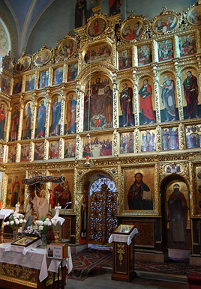
Іконостас
Одним з найбільш ранніх зразків багатоповерхових барокових іконостасів з пишним різним декором є іконостас церкви Параскеви П’ятниці у Львові.

Slide 10
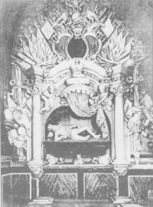
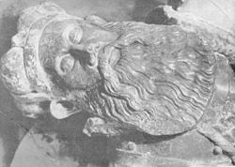
Скульптура
Скульптура в цей період також розвивається як елемент архітектурного оздоблення ззовні та зсередини, а також на надгробках заможних шляхтичів, не тільки католиків, а й православних.
Погребальна скульптура цікава тим, що вона не виліплювалася, а вирізалася з м'яких порід каменю, що споріднює її з різьбою.
Голова Костянтина Острозького. Фрагмент скульптури.
Надгробок князя Костянтина Острозького, 1579 рік, фото знищеної пам'ятки.

